Slide 1


Slide 2
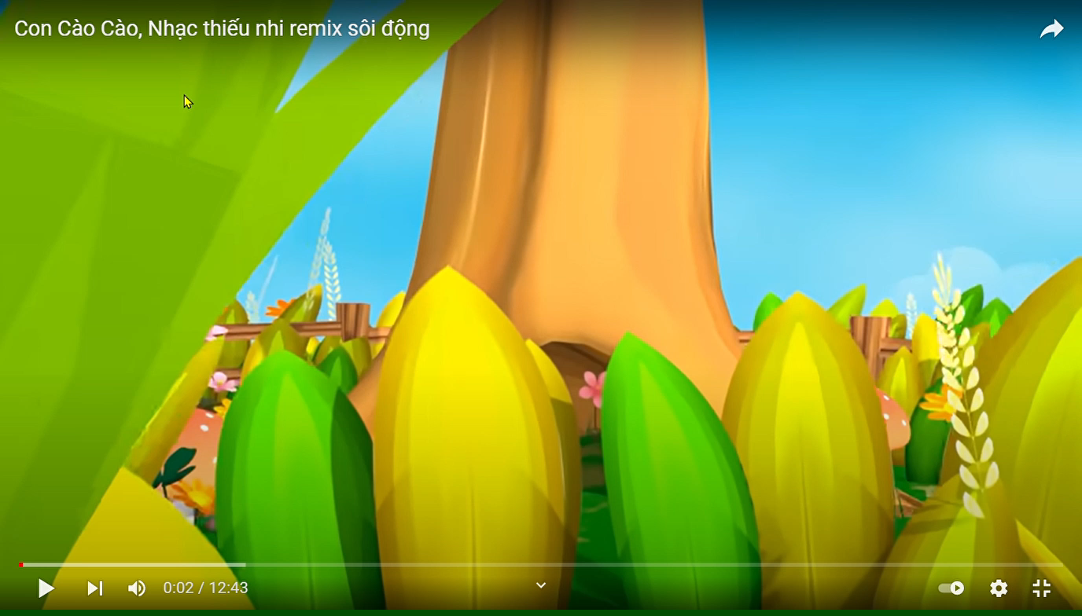

Slide 3

nhưng
Thứ Sáu ngày 1 tháng 10 năm 2021
Tiếng Việt
Tiết 29- Bài 8: Viết đoạn văn kể một hoạt động
thể thao hoặc trò chơi.
Tiết 40- Bài 8: Đọc mở rộng

Slide 4

Đọc mở rộng
1
Tìm đọc một bài viết về hoạt động thể thao.

Slide 5
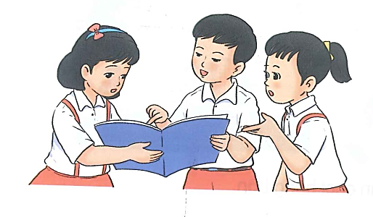
2
Kể cho các bạn nghe điều thú vị em đọc được.
Notes:
GV kích chuột vào từng ô cột A để hiện đáp án.

Slide 6
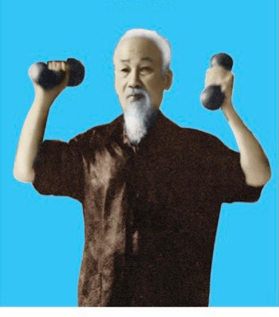
1
2
Trò chơi:
Mảnh
ghép
bí
mật
Trong “ Lời kêu gọi toàn dân tập thể dục”,
Bác viết: “ Tôi mong đồng bào ai cũng gắng tập thể dục.
Tự tôi ngày nào cũng tập”

Slide 7

1. Các bài viết em vừa sưu tầm nói về hoạt động nào?
A. Thể thao
B. Học tập
C. Vui chơi

Slide 8
2.Hoạt động rèn luyện thể thao dành cho lứa tuổi nào?
A. Trẻ em
B. Người lớn
C. Cả 2 đáp án trên

Slide 9

http://thvatlai.edu.vn/hoat-dong-giao-duc/hoat-dong-ngoai-khoa/truong-th-vat-lai-to-chuc-hoi-thi-khieu-vu-san-truong-lan-th.html

Slide 10
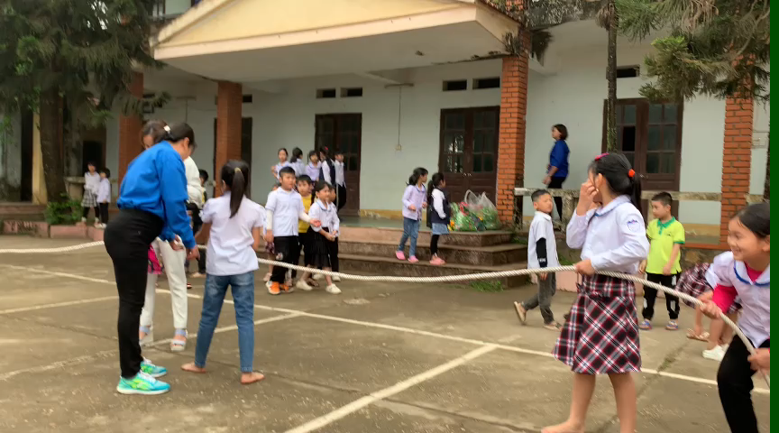

Slide 11
Buổi học thể dục
1. Hôm nay có buổi học thể dục. Thầy giáo dẫn chúng tôi đến bên một cái cột cao, thẳng đứng. Chúng tôi phải leo lên đến trên cùng, rồi đứng thẳng người trên chiếc xà ngang.
Đê-rốt-xi và Cô-rét-ti leo như hai con khỉ. Xtác-đi thì thở hồng hộc, mặt đỏ như chú gà tây. Ga-rô-nê leo dễ như không. Tưởng chừng cậu có thể vác thêm một người nữa trên vai vì cậu khỏe chẳng khác gì một con bò mộng non.
2. Đến lượt Nen-li. Bạn này được miễn học thể dục vì bị tật từ nhỏ, nhưng cố xin thầy cho được tập như mọi người.
Nen-li bắt đầu leo lên một cách rất chật vật. Mặt cậu đỏ như lửa, mồ hôi ướt đẫm trán. Thầy giáo bảo cậu có thể xuống. Nhưng cậu vẫn cố sức leo. Mọi người vừa thấp thỏm sợ cậu tuột tay ngã xuống đất, vừa luôn miệng khuyến khích: “Cố lên ! Cố lên !”
Nen-li rướn người lên và chỉ còn cách xà ngang hai ngón tay. “Hoan hô ! Cố tí nữa thôi !” -Mọi người reo lên. Lát sau, Nen-li đã nắm chặt được cái xà.
3. Thầy giáo nói : “Giỏi lắm ! Thôi, con xuống đi !” Nhưng Nen-li còn muốn đứng lên cái xà như những người khác.
Sau vài lần cố gắng, cậu đặt được hai khuỷu tay, rồi hai đầu gối, cuối cùng là hai bàn chân lên xà. Thế là cậu đứng thẳng người lên, thở dốc, nhưng nét mặt rạng rỡ vẻ chiến thắng, nhìn xuống chúng tôi. Theo A- MI- XI

Slide 12
Tiết học kết thúc!

